Slide 1
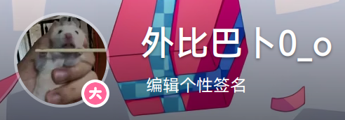
边狱巴士第十章
第二周个人ai汉化分享
up:
2026.09.24
本视频没有声音！！只是放ppt，想直接下载去看到第3面ppt就可以了

Slide 2
边狱巴士第十章
第一周个人ai汉化分享
本汉化全程使用deepv4.1-flash模型进行翻译。
建立在"都市零协会汉化组"的过往汉化、月亮计划过往游戏汉化数据基础之上。
只做分享，并拒绝任何可能的商业化行为。
因up文化水平有限，且存在术语如第一周的以实玛利·Le Rouge精品店难以翻译为中文，故导
致汉化不完全，希望各位仅把本汉化当作尝鲜使用，之后务必重新使用都市零协会提供的汉化。
本补丁在ubuntu26.04成功运行。
本ppt仅做简单演示！
本汉化未进行任何测试，可能出现任何文字显示问题

Slide 3
超级大省流
github仓库地址:
翻译包括:剧情对话文本，RPG文本，敌人文本,新人格文本等，基本上只要是新的就全汉化了

Slide 4
翻译范围
包括人格，敌人文本等

Slide 5
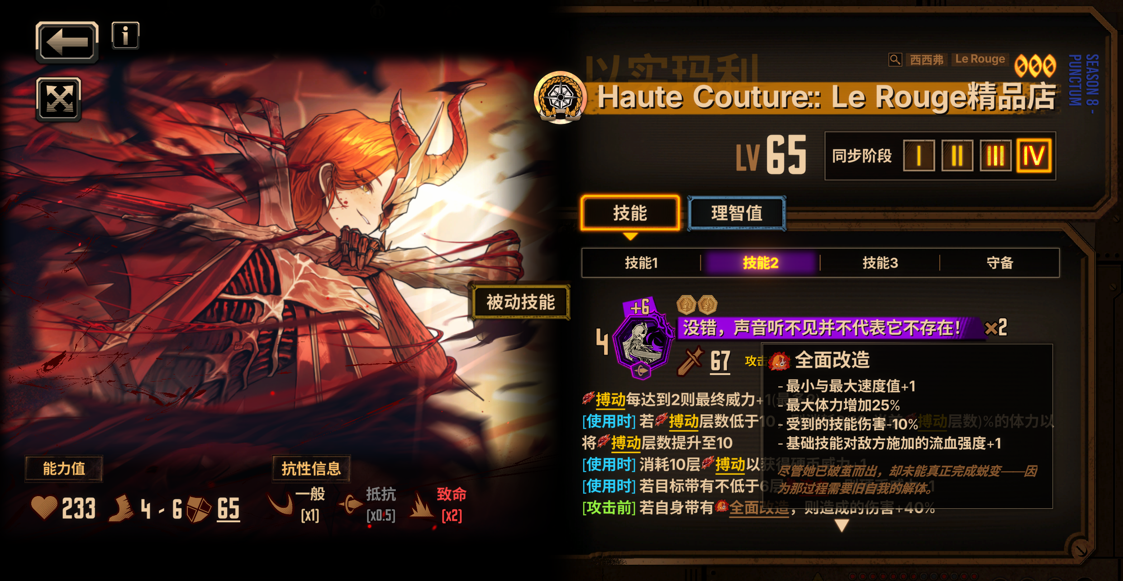
新人格及对应风味文本

Slide 6
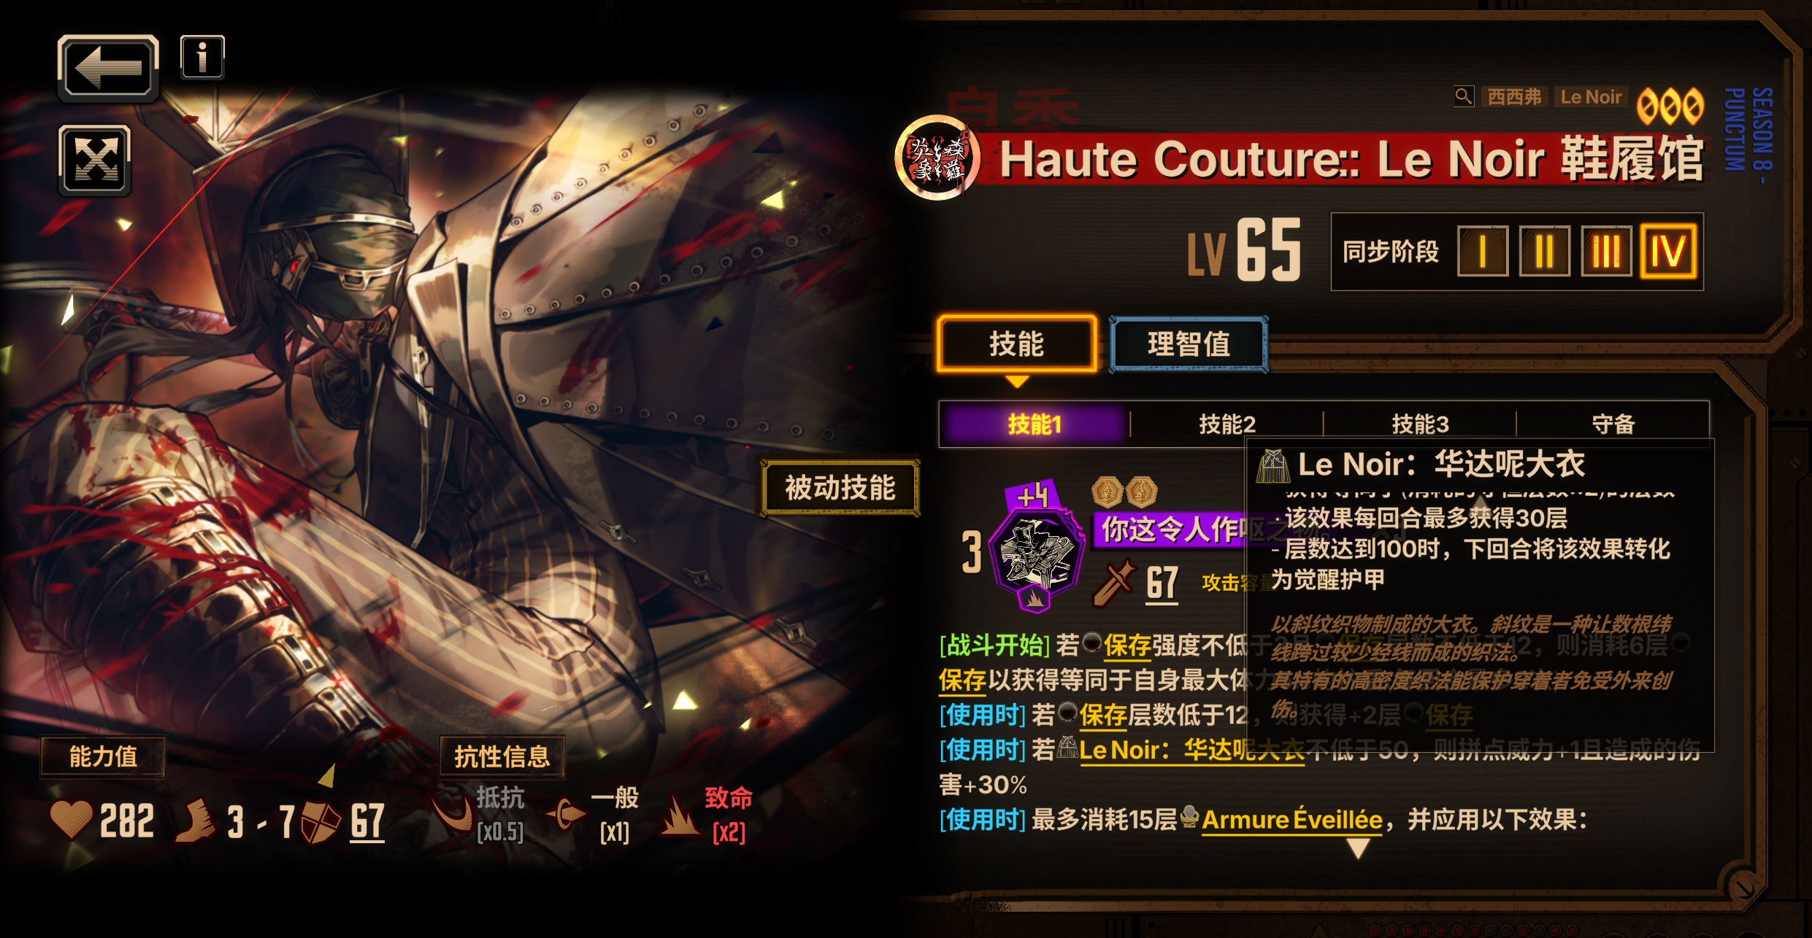
新人格及对应风味文本

Slide 7
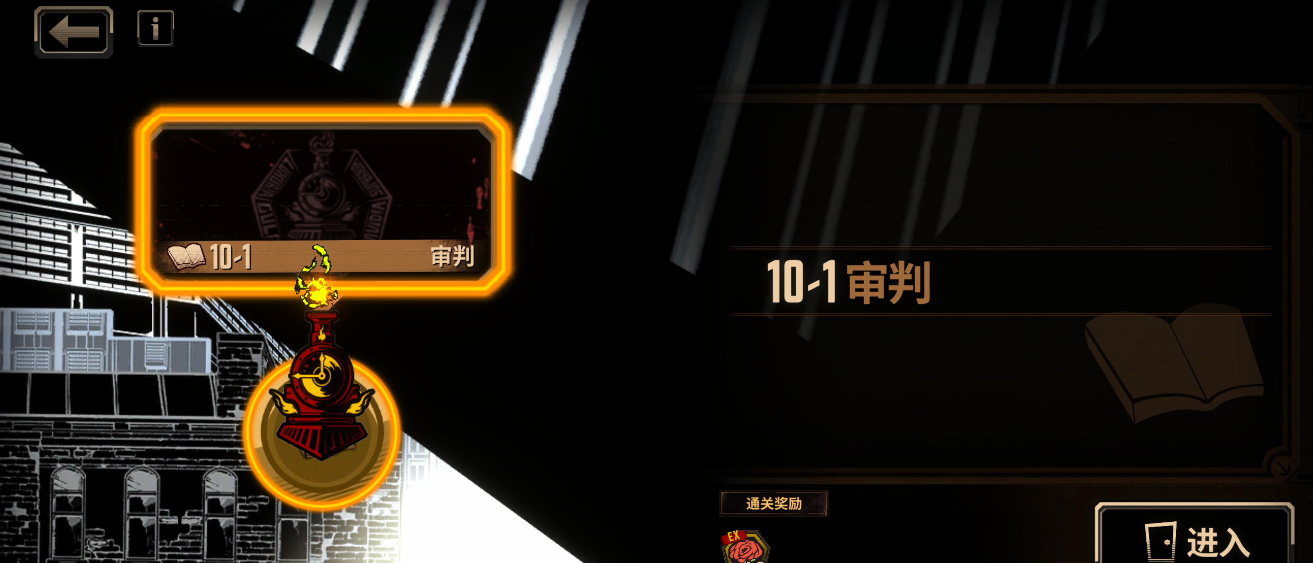
主线

Slide 8
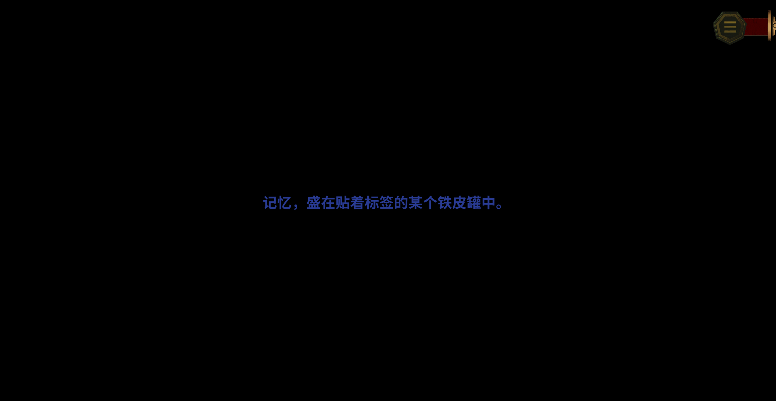
主线开篇第一句话

Slide 9
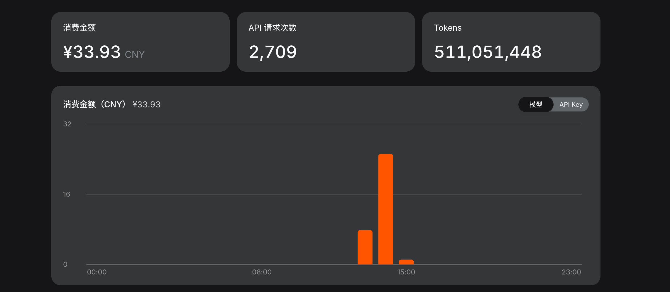
多的就不贴了，成本巨大(doge)，希望大家能帮忙回点血吧。
感谢零协会汉化组开源,零协的恩情还不完。

